Slide 1
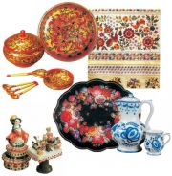
РУССКИЕ ХУДОЖЕСТВЕННЫЕ ПРОМЫСЛЫ

Slide 2
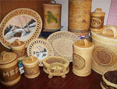
Изделия из бересты
Береста (наружная часть коры березы) как легкодоступный и простой материал издавна использовалась для изготовления различных бытовых и художественных изделий. До наших дней дошли берестяные грамоты, найденные при раскопках в Великом Новгороде и других городах России. Берестяные изделия украшались росписью, резьбой, тиснением. Берестяные промыслы были широко распространены на всей территории нашей страны. Традиции изготовления художественных изделий из бересты сохранились в северных, северо-восточных областях европейской части России, в Поволжье, Сибири, Якутии. Издавна на Руси из бересты делали нужные для хозяйства и удобные вещи — плели корзины и короба. А в берестяных туесах хранили мед и ягоду, сметану и масло... В такой «упаковке» все долго оставалось свежим. А еще из бересты делали шкатулки и ларцы, всевозможные коробочки, посуду и даже лапти.

Slide 3
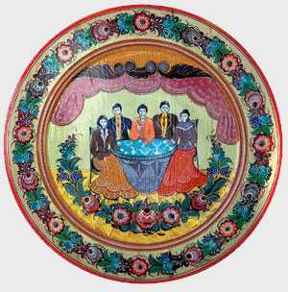
Городецкая роспись
На высоком берегу Волги стоит древний Городец. По преданию, основал его еще в XII веке князь Юрий Долгорукий как сторожевую крепость. Называли Городец еще и Малым Китежем. Старая легенда рассказывает, что поехал князь «с места того сухим путем» к озеру Светлояру. И заложил на том озере Большой Китеж, а расстояние «между городами было сто верст». Во время нашествия хана Батыя на Русь враги сожгли, разграбили Городец, но князь, повествует летопись, «изыде тайно из града того в большой град Китеж». Так в те далекие времена родилась поэтическая легенда о чудесном граде Китеже, который при приближении врагов опустился в воды озера Светлояра... И будто бы слышно иногда, как в глубине его звонят китежские колокола

Slide 4
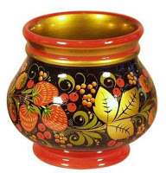
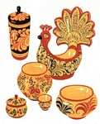
Хохломская роспись
Прекрасна осенняя пора... Выглянет солнышко из-за темных туч, и сразу лес вспыхнет чудесным огнем. Золотом горят листья березок и кленов, драгоценными рубинами краснеют спелые ягоды калины, рябины. А это уже не осенний лес, но такая же нарядная, красочная деревянная посуда, которой издавна торговали на веселых ярмарках в старинном селе Хохлома. Будто это не обыкновенные деревянные миски да ложки, ковши-братины да чаши, а золотые! Такую посуду и на царский стол поставить не зазорно. Нарисованы на ней травы, листья, цветы, сказочные жар-птицы, чудесные рыбы. Но не для царских столов создавали мастера посуду с хохломской росписью, украшала она крестьянские праздники да свадьбы. Хозяйка выставляла ее для дорогих гостей. Пусть и не богатое угощение, но от всей души..

Slide 5
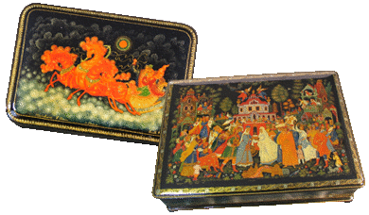
Палехская лаковая живопись
Старинное предание рассказывает: в земли Владимиро-Суздальского княжества пришли люди, спасаясь от набегов вражеских орд. Среди лесных чащоб расчистили место для поселения и пашни, а пни от вековых деревьев сожгли, спалили. Потому и назвали село Палехом, а тихую и чистую речку Палешкой. Палешане славились как искусные иконописцы. С ранних лет отдавали мальчиков для обучения этому ремеслу. О том, как выглядела обычная иконописная мастерская, можно узнать из повести «В людях» Максима Горького: «Комнаты тесно заставлены столами, за каждым столом сидит, согнувшись, иконописец, за иными — по двое.

Slide 6
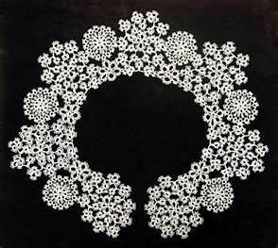
Елецкие кружева
Город Елец - один из ведущих центров кружевоплетения России. Елецкие кружева известны в России с конца XVIII века. Именно тогда в Ельце возник один из центров, где россияне начали активно осваивать это пришедшее к нам из Европы искусство. В конце XIX века елецкое кружевное производство по своему объему занимало в России первое место. Древнее и вечно молодое самобытное искусство кружевниц передается, как эстафета, из поколения в поколение и издавна приобрело мировую известность

Slide 7
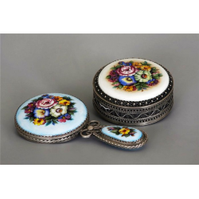
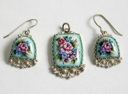
Ростовская финифть
Русский народный художественный промысел; существует с XVIII века в городе Ростов (Ярославская область). Финифть это древнерусское название эмали - прочное стекловидное покрытие, нанесённое на металлическую основу (стальной, медный, серебряный, золотой лист), выполненное специальными красками (изобретенными в 1632 году французским ювелиром Жаном Тутеном) на основе стекла с добавлением различных окислов металлов и закрепленное обжигом в печи. По художественному уровню изделий Ростовская финифть входит в первую десятку лучших народных промыслов России.

Slide 8
Филимоновская игрушка
Возраст филимоновского чуда достаточно условный.Специалисты утверждают, что искусство лепки и росписи глиняной потешки пришло в одоевские края Тулы из далекого верхнего палеолита. А при раскопках Жемчужниковского и Снедковского курганов, городищ в Одоеве обнаружены черепки гончарных изделий, относящиеся к IX–XI векам. С рисунками и знаками, которыми расписывают сегодня филимоновскую игрушку. Пройдя долгий и сложный путь от мифа-сказки до детской забавы, игрушка сейчас превратилась в самостоятельное произведение скульптуры. На ярмарках и фестивалях декоративно-прикладного искусства глиняная диковинка сейчас традиционный и желанный гость. По словам народного мастера России Елены Орловой: «Уникален этот промысел тем, что он никогда не прерывался. Он передается из поколения в поколение».

Slide 9
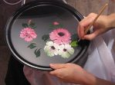
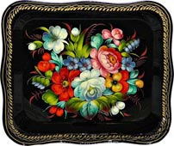
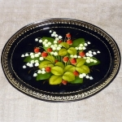
Жостовские подносы
Жостовская роспись - народный промысел художественной росписи металлических подносов, существующий в деревне Жостово Мытищинского района Московской области. Промысел расписных металлических подносов возник в середине XVIII века на Урале, где были расположены металлургические заводы Демидовых. Только в первой половине XIX века подносы стали изготавливать в деревнях Московской губернии - Жостове, Троицком, Новосельцеве. Подмосковный промысел вскоре стал ведущим.

Slide 10
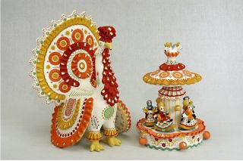
Дымковская игрушка
Дымковская игрушка - один из самых старинных промыслов России, существует на вятской земле (ныне Кировская обл.) более четырёхсот лет. Возникновение игрушки связывают с весенним праздником Свистунья, к которому женское население слободы Дымково лепило глиняные свистульки в виде коней, баранов, козлов, уточек. В 1958 году шестьдесят работ мастериц переданы в фонд Международной академии керамики в Женеве. Промысел вызывает интерес у разных категорий людей. И всегда звучит один и тот же вопрос: «В чем же секрет дымковской игрушки?».

Slide 11
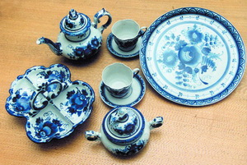
Гжель
Один из традиционных российских центров производства керамики. Посуду жгут, обжигают, отсюда всё производство названо жгелью, словом, обратившимся в гжель в силу свойства простолюдина переставлять согласные. Позднее, когда промысел получил особо важное значение и привлёк к себе большую часть местных рабочих рук, название производства было перенесено и на самый занятый им район.

Slide 12
ГБОУ ММГ учитель: Подшибякина О. А. использованные материалы: http://www.kartravel.ru/promisli.html http://www.ya-zemlyak.ru/nar_prom.asp

